Slide 1
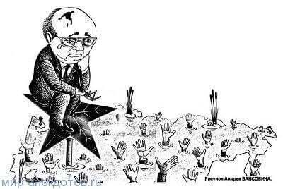
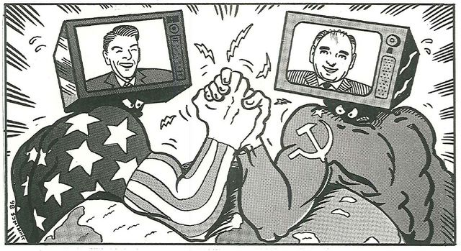
Pád komunizmu v európe
Pozorne si pozrite obrázky a porozmýšľajte, kto je podľa vás na obrázkoch a čo vyjadrujú? Ak neviete, odpovede nájdete v tejto prezentácii.

Slide 2
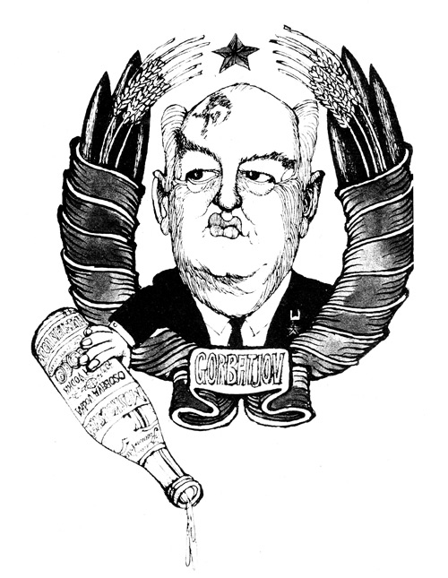
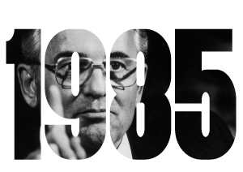
80-te roky
Začiatkom 80. rokov napätie medzi Východom a Západom opäť narástlo
ZSSR- hospodárska kríza
USA- Ronald Regan prezident- voči ZSSR tvrdý postoj , nové zbrojenie
nástup nového sovietskeho vedenia na čele s M. Gorbačovom
Viete povedať čo je prohibícia a ako súvisí s Gorbačovom? (vyhľadaj na internete odpoveď)
skončiť nepriateľstvo medzi USA a ZSSR
nastoľuje politiku Perestrojky- prestavby režimu
Glasnosti- otvorenosti, jasnosti
Cieľ:

Slide 3
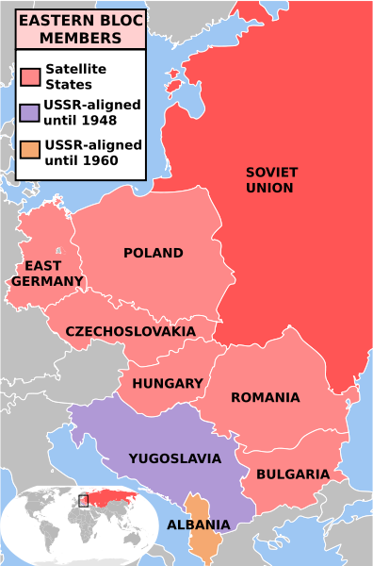
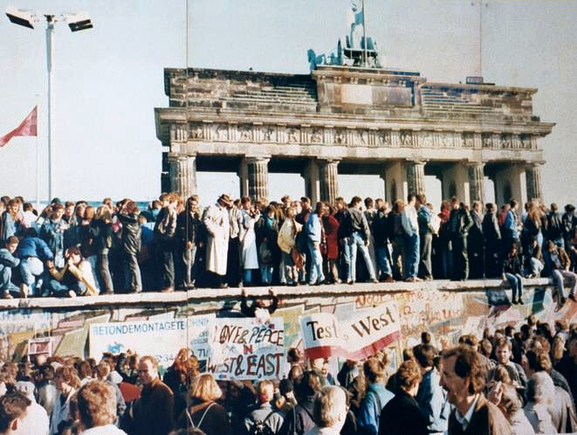
Zlomový rok 1989- rozpad východného bloku
Už viete odpoveď, kto je na obrázku a prečo je smutný?
Komunistický režim začal padať a nakoniec sa aj zrútil v týchto štátoch:
1. Poľsko – ako prvé
2. Maďarsko
3. Nemecko- pád Berlínskeho múru a zjednotenie Nemecka- 9. november 89,
4. 17. november 1989- nežná revolúcia v Československu,
5. Bulharsko
6. Rumunsko

Slide 4
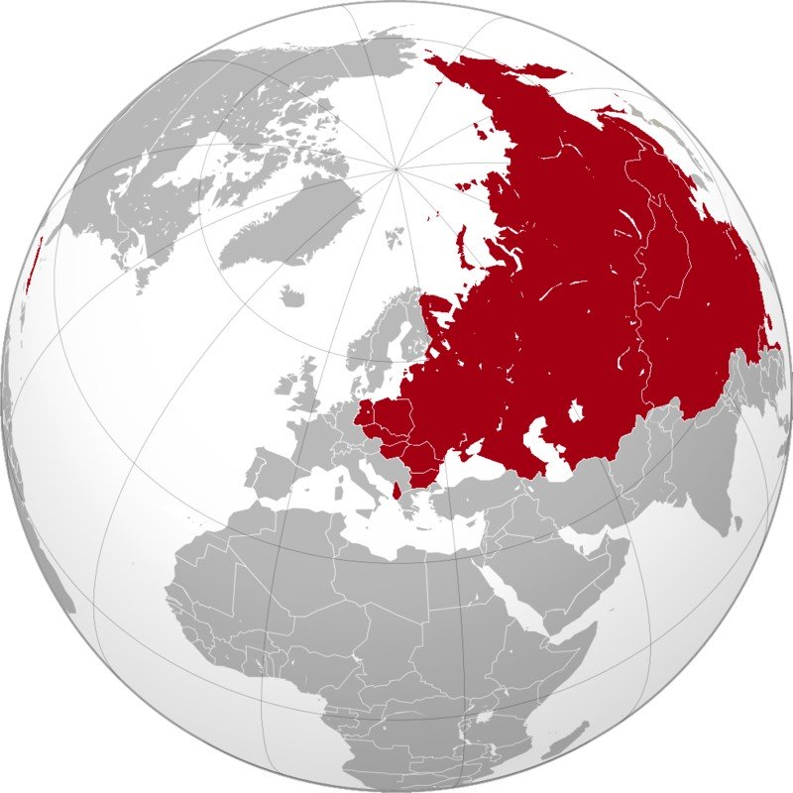
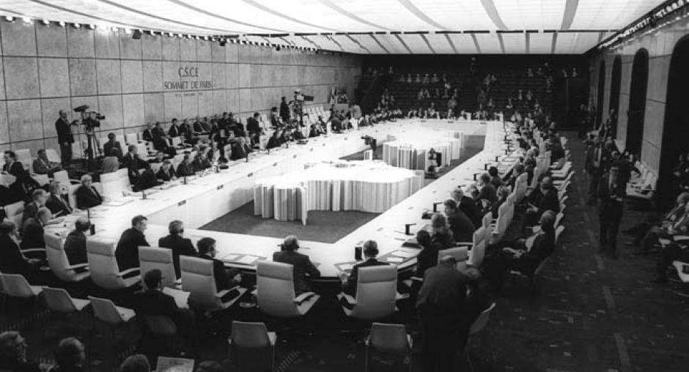
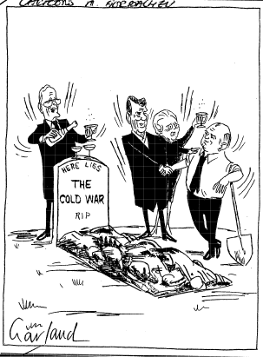
Koniec studenej vojny:
Po revolúciách a páde komunistických režimov v roku 1989
Rok 1990- Na oficiálnej úrovni bol koniec svetovej vojny vyhlásený v Paríži v novembri 1990, na zasadnutí Konferencie pre bezpečnosť a spoluprácu v Európe
Hore: Fotografia zo zasadnutia KBSE v Paríži. Stretnutie sa uskutočnilo :19.-21. novembra 1990
Výsledok: Prijatie záverečného dokumentu: Parížska charta pre novú Európu- považuje sa to za jeden z momentov konca studenej vojny.
Nasledoval rozpad ZSSR- 1991
Úloha: Pozrite si obrázok a skúste odpovedať, kto je na nich zobrazený? ( Pomôcka: hlavné osobnosti USA, Anglicka a ZSSR )
Notes:
na parížskej schôdzke Konferencie o bezpečnosti a spolupráce v Európe,
34 štátov prijalo Parížsku chartu o novej Európe
(za koniec studenej vojny sa tiež označuje pád berlínskeho múra)
3. December 1989. Malta. Opúšťame jednu epochu - studenú vojnu a vstupujeme do novej epochy," oznámil Gorbačov. V uvoľnenej atmosfére sľúbil, že Sovietsky zväz nikdy nezačne proti Američanom "horúcu vojnu". Bolo to asi posledné veľké predstavenie Gorbačova - už vtedy sa mu rozpadal socialistický blok a onedlho tak dopadol aj Sovietsky zväz.
"Spojené štáty a Sovietsky zväz vstupujú do novej éry vzájomných vzťahov," potvrdil zmenu Bush. Bolo to jeho prvé stretnutie s Gorbačovom vo funkcii hlavy štátu. Ako Reaganov viceprezident bol pri všetkých predchádzajúcich veľkých dohodách so Sovietmi a rokovaniami preplával suverénne. (mch)
Čítajte viac: http://www.sme.sk/c/1940881/koniec-studenej-vojny-oznamili-na-malte.html#ixzz2UO88TutS

Slide 5

PREZENTÁCIU VYPRACOVALA:
Použité zdroje:
Chcete sa dozvedieť viac o tejto téme? Klinite sem: https://1989.sng.sk/rozpad-vychodneho-bloku
http://www.historickarevue.com/tag/studená+vojna
http://www.historickarevue.com/clanok/od-ofenzivy-tet-po-porazku
https://www.upn.gov.sk/sk/odkazy/
Obrázky: zo zdroja google
Mgr. Helena Janíčková
Stredná zdravotnícka škola C. Šimurkovej v Trenčíne
Dejepis, II. ročník

